Slide 1

Нравственно - патриотическое воспитание детей дошкольного возраста средствами физической культуры
Выполнила: воспитатель I кв. категории Бабкина Н.Г.
МДОАУ «ЦРР – д/с № 113» г. Орска

Slide 2
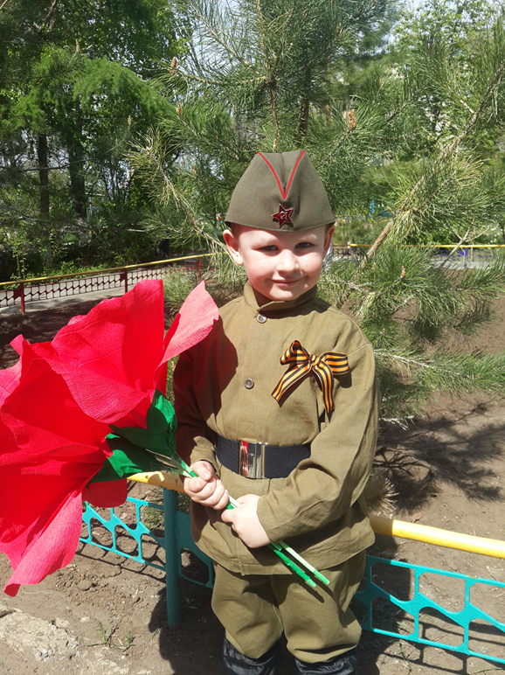
Патриотизм (в переводе с греческого) означает соотечественник, Родина, отечество
Воспитание патриотических чувств одно из важнейших направлений современного дошкольного образования.

Slide 3
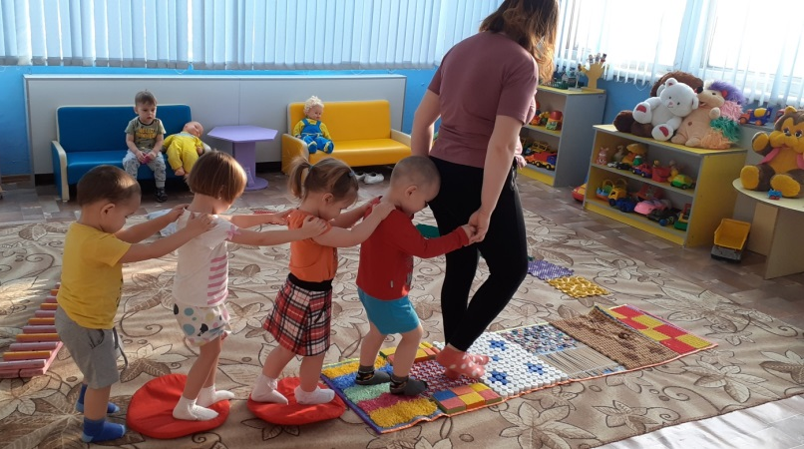
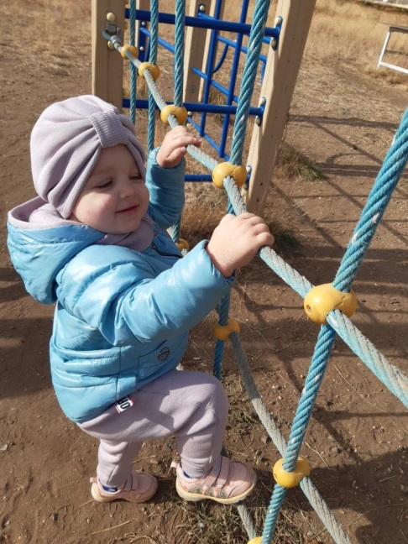
Патриотическое воспитание дошкольников по ФГОС подразумевает воспитание физически здоровой личности и в решении этой задачи большое значение имеет предмет
«физическая культура»

Slide 4
Цель: привить любовь к Отечеству, гордость за его культуру.
Задачи:
Формирование гражданственно-патриотического отношения и чувства сопричастности средствами физической культуры:
- к семье, городу, стране;
- к природе родного края;
- к культурному наследию своего народа.
Воспитание патриотизма и чувства гордости за свою страну, края на занятиях по развитию двигательной активности.;
Создание условий для развития патриотических чувств у детей, проявления положительных эмоций и интереса на занятиях по физическому воспитанию.

Slide 5
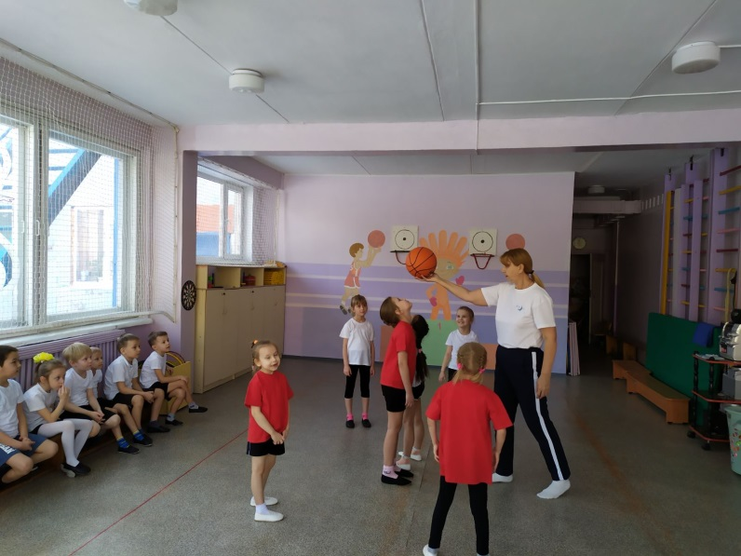
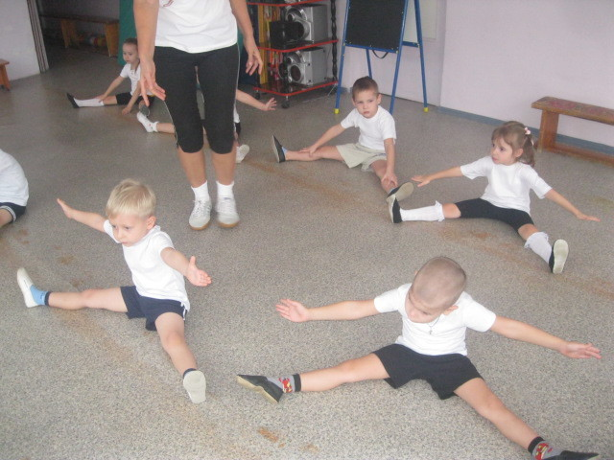
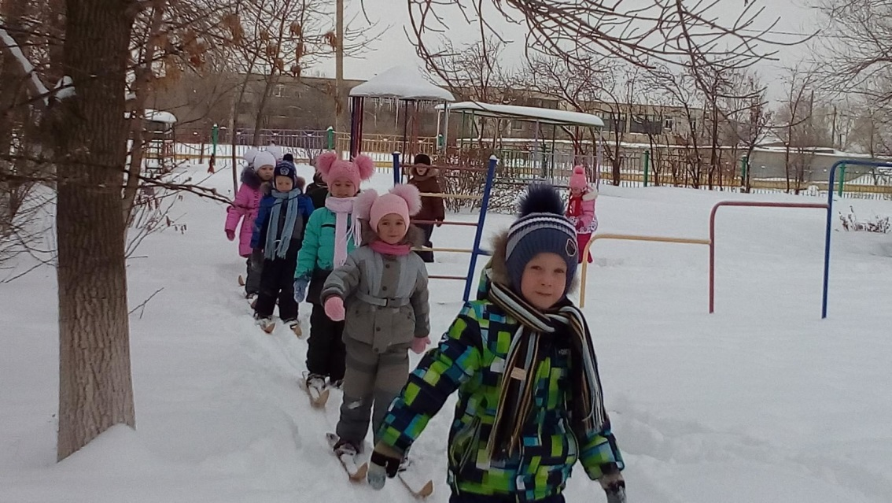
Формирование физических качеств, двигательных навыков и умений тесно связано с воспитанием патриотизма, нравственно волевых черт личности.

Slide 6
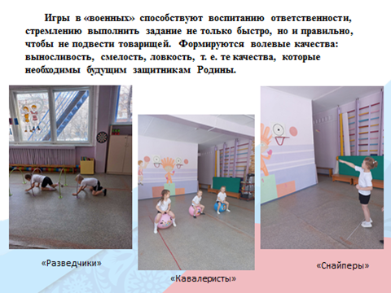

Slide 7
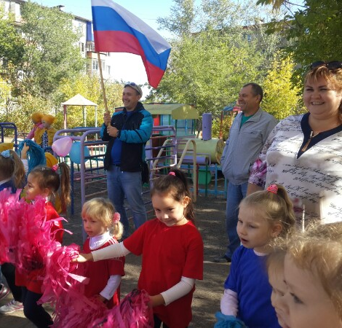
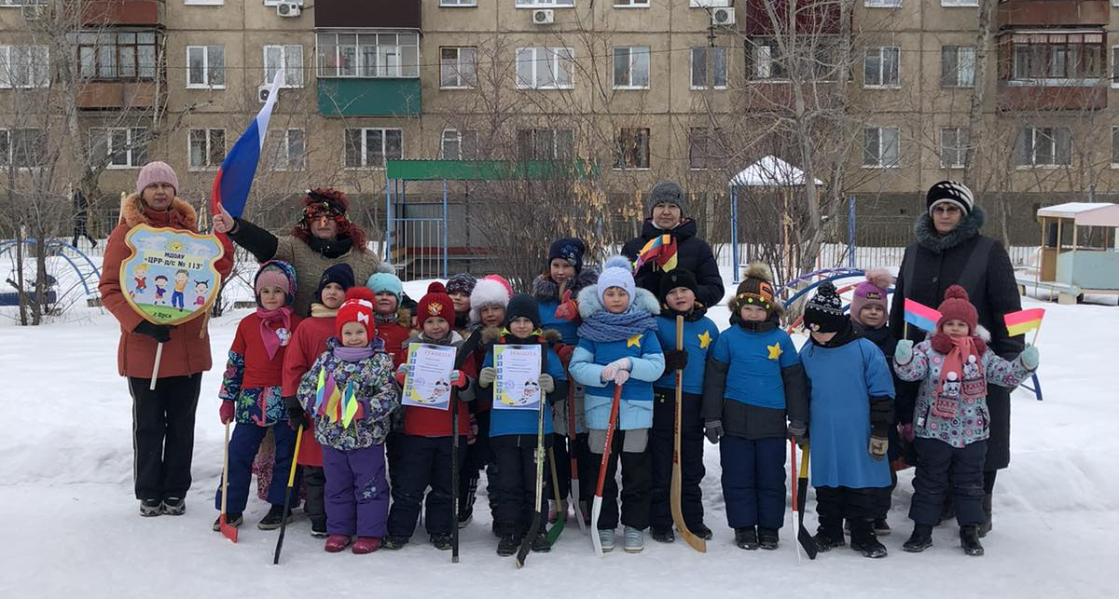
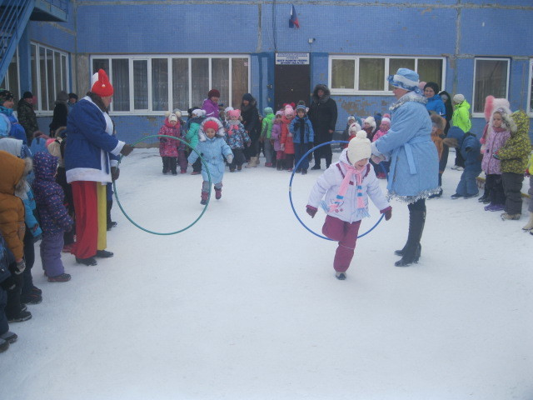
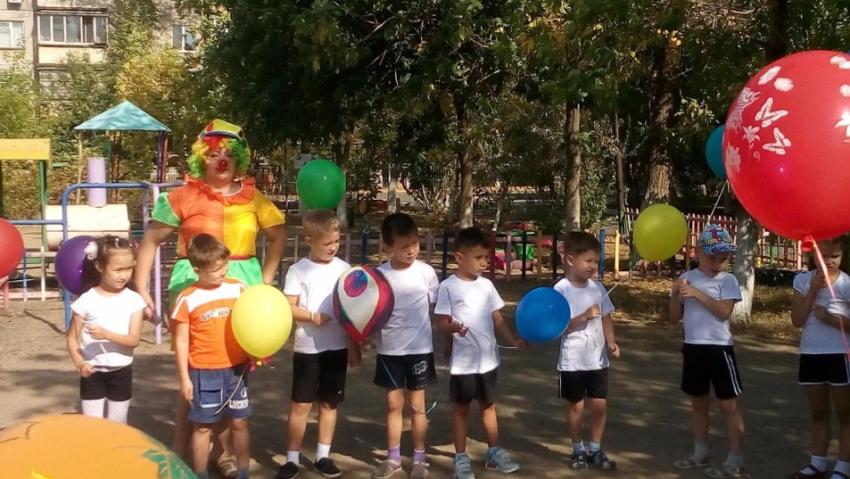
Спортивные праздники и развлечения особенно эффективны в нравственно-патриотическом воспитании дошкольника.
«Футбол»
«Мини-хоккей»
«Масленица»
«День защиты ребенка»

Slide 8
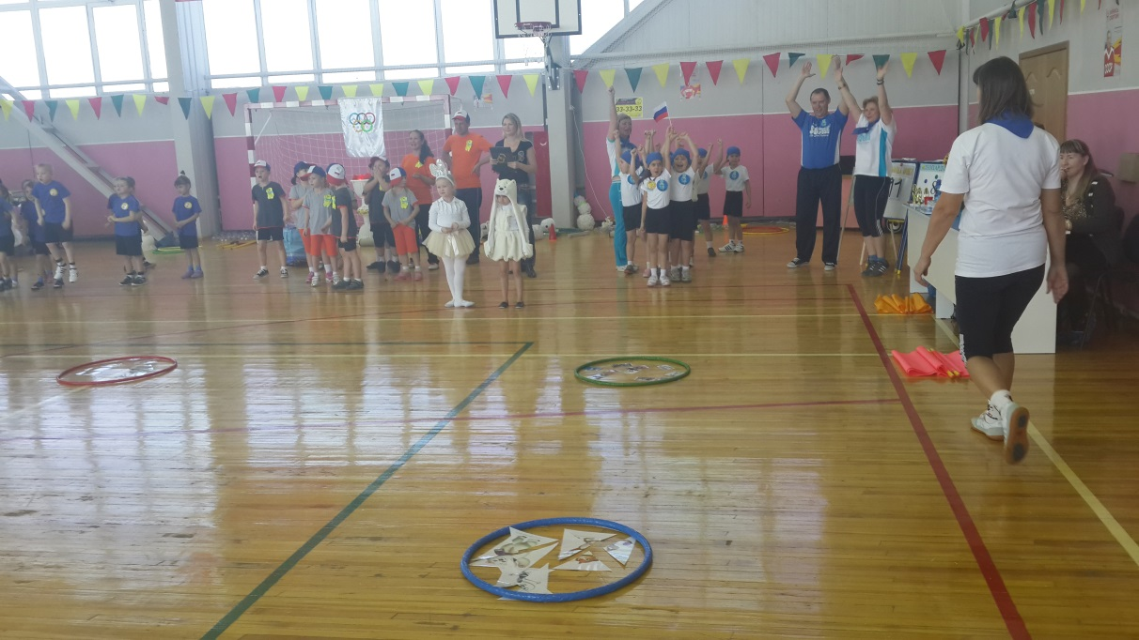
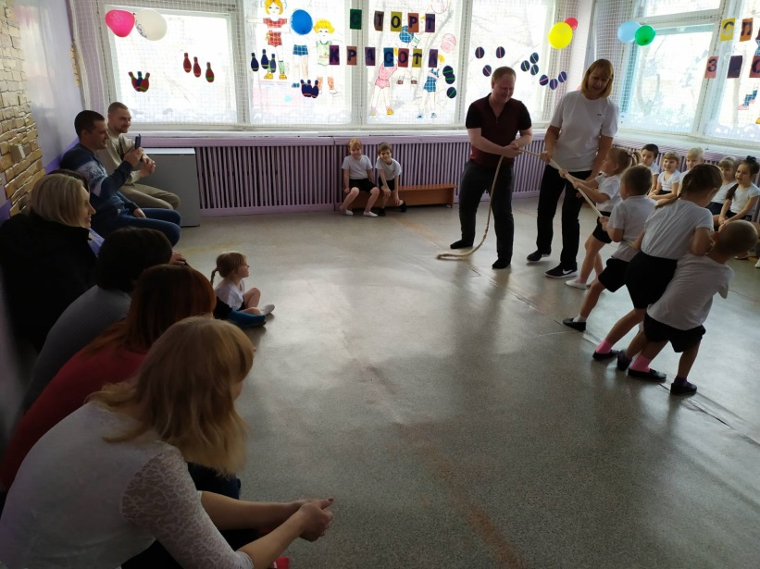
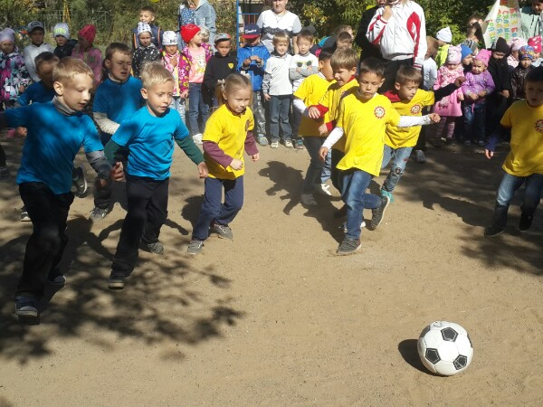
«Папа, мама, я»
«Папа может…»
«Мини-футбол»

Slide 9
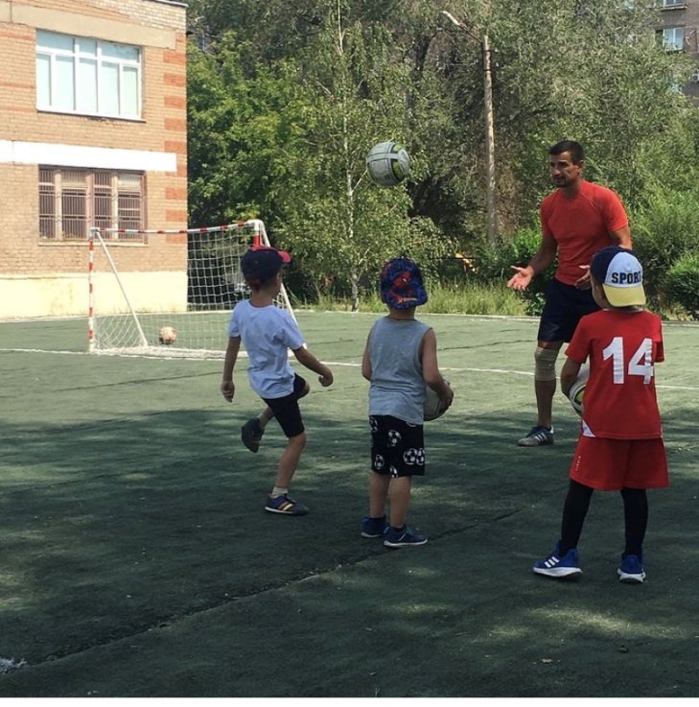
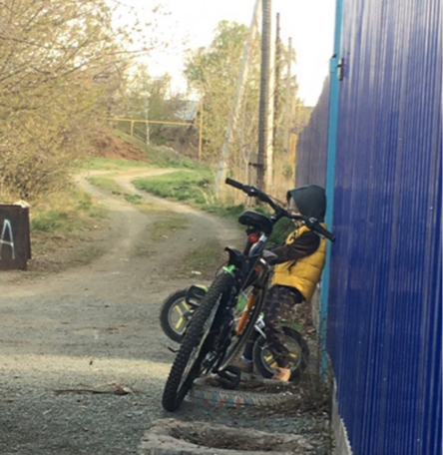
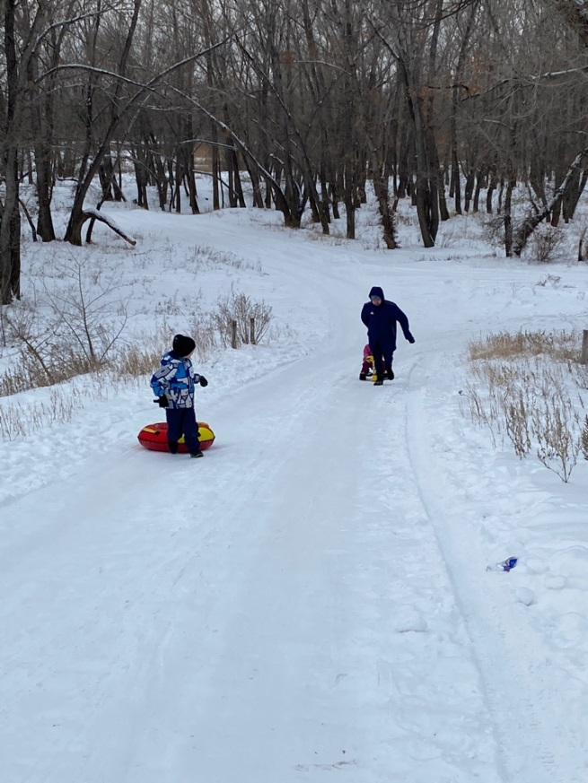
Чувство любви к Родине у ребенка зарождается в семье.

Slide 10
Ребенок
Педагоги
Родители

Slide 11
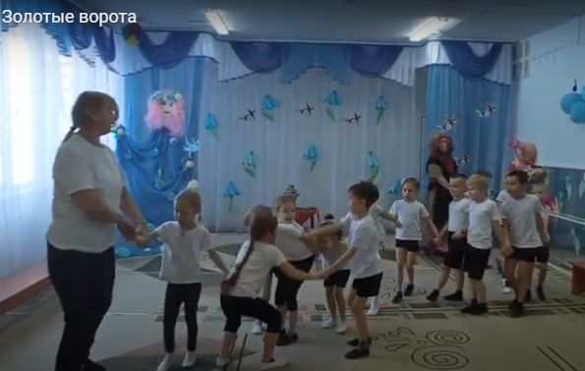
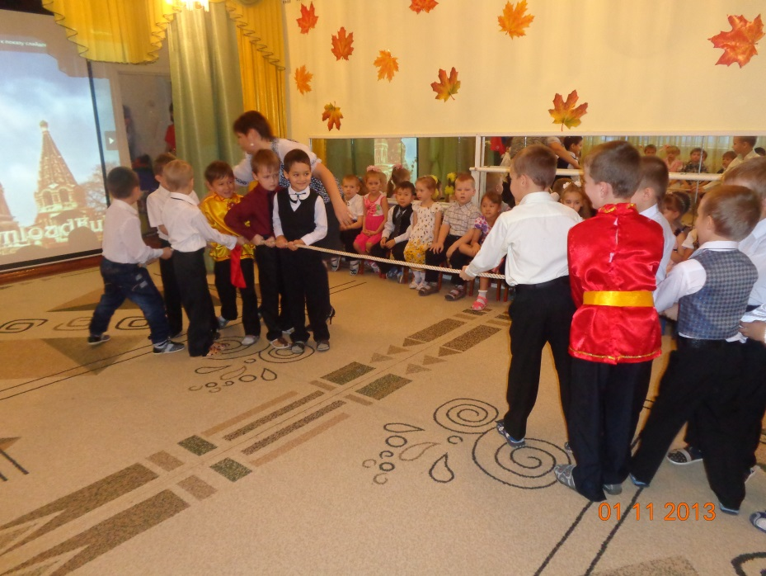
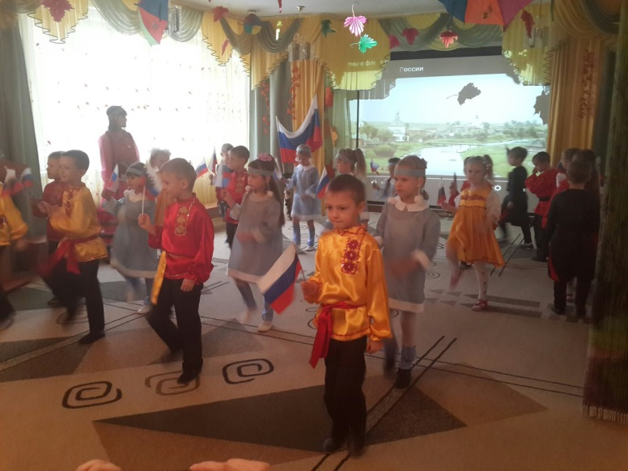
Физкультурные сюжетные и подвижные игры являются одной из эффективных форм работы, которые способствуют формированию таких нравственных качеств как патриотизм.

Slide 12
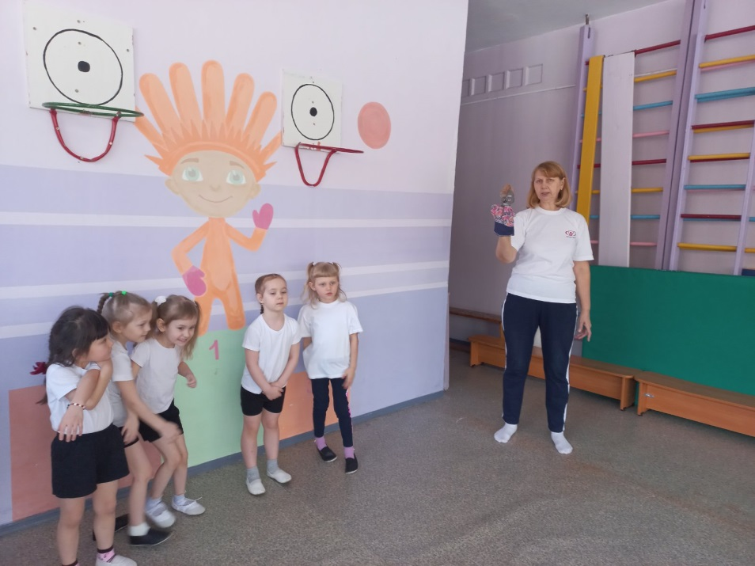
Подвижная игра является одним из эффективных средств формирования патриотизма.
Русская народная подвижная игра является одним из неотъемлемых компонентов воспитания нравственно-патриотического воспитания, знакомит ребенка с историей народа, его трудовой деятельностью, бытом, обычаями, традициями

Slide 13
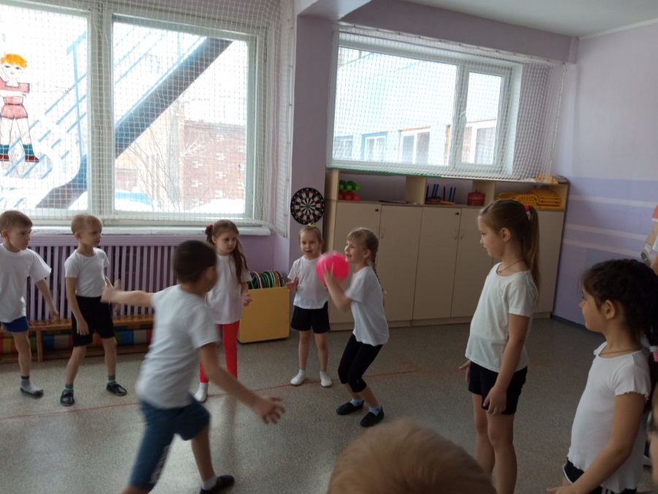
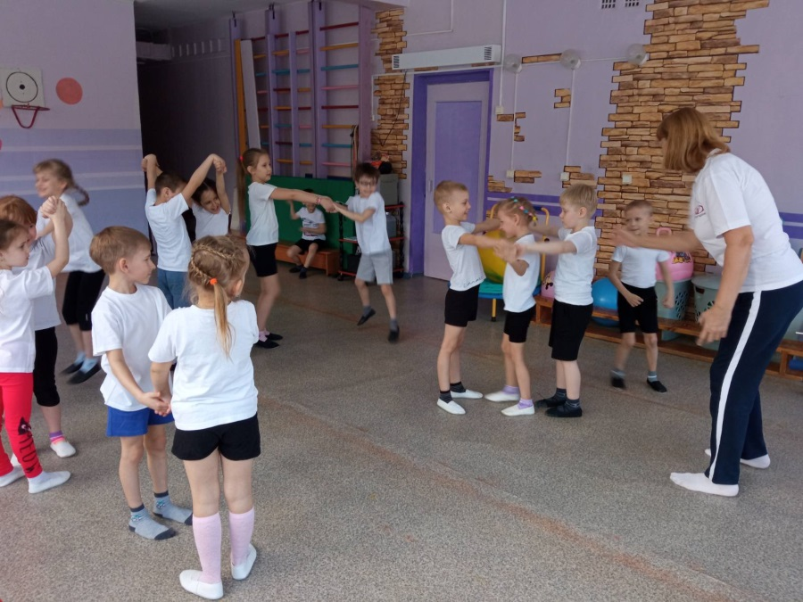
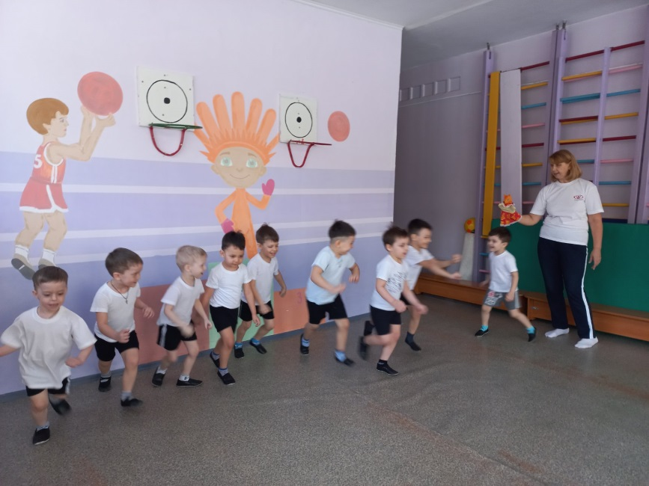

Народные игры укрепляют связь между поколениями, воспитывают любовь к родному краю, формируют интерес к изучению игр других национальностей.

Slide 14
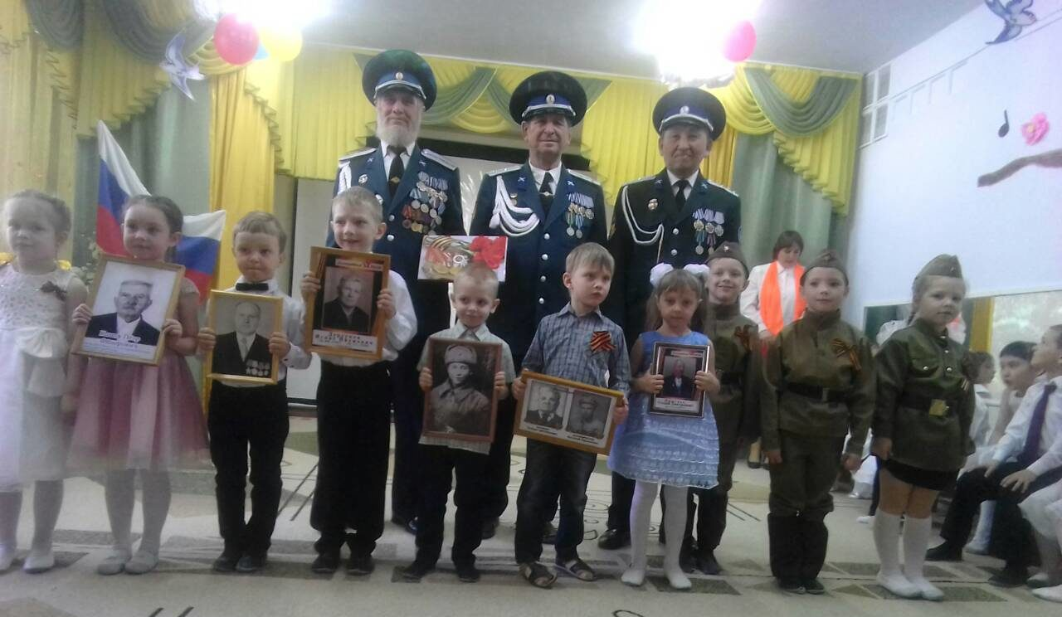

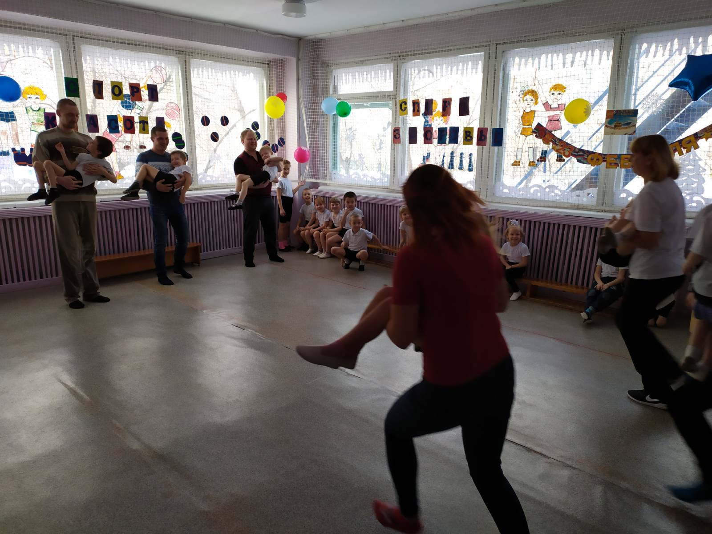

Slide 15
Научится патриотизму невозможно, но создать условия для его формирования мы можем и обязаны.

Slide 16
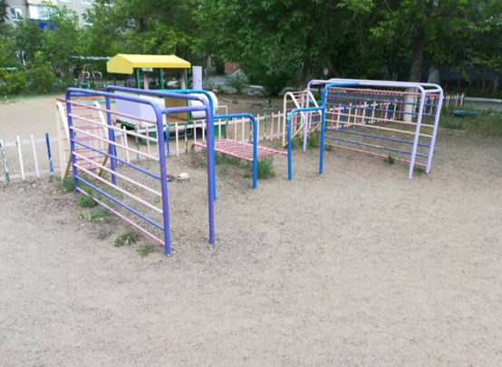
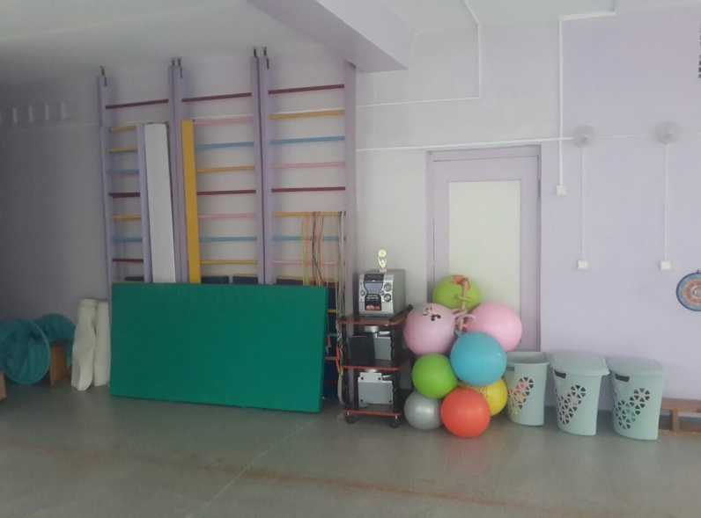
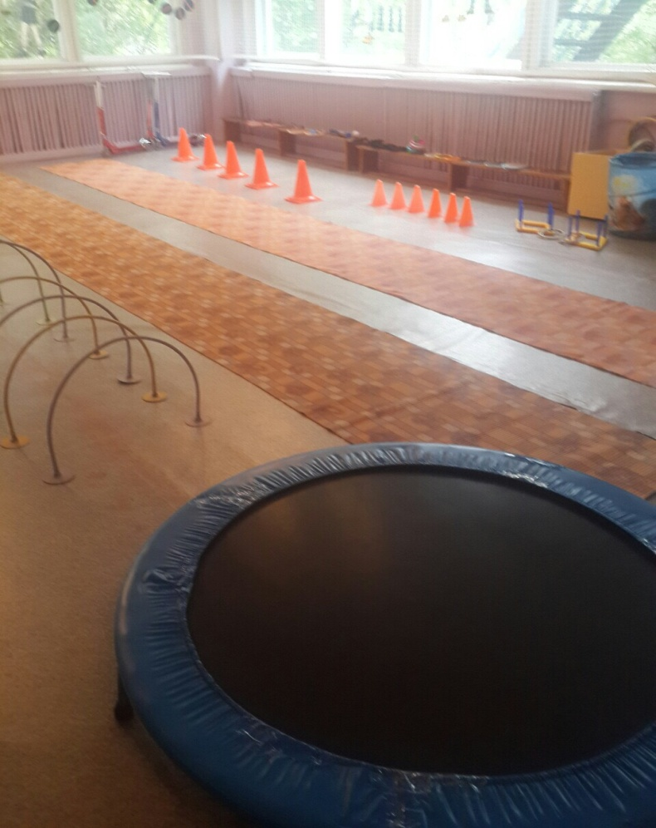
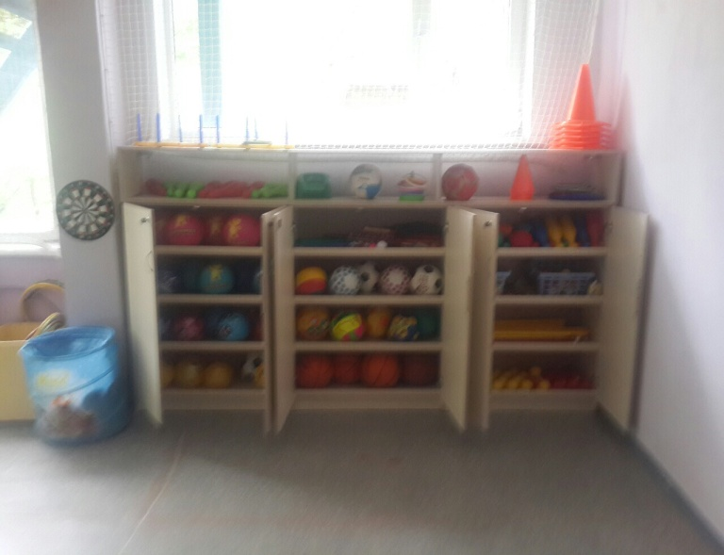

Slide 17
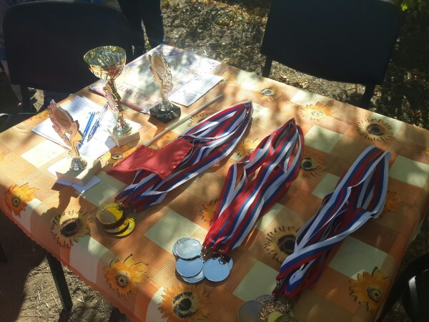
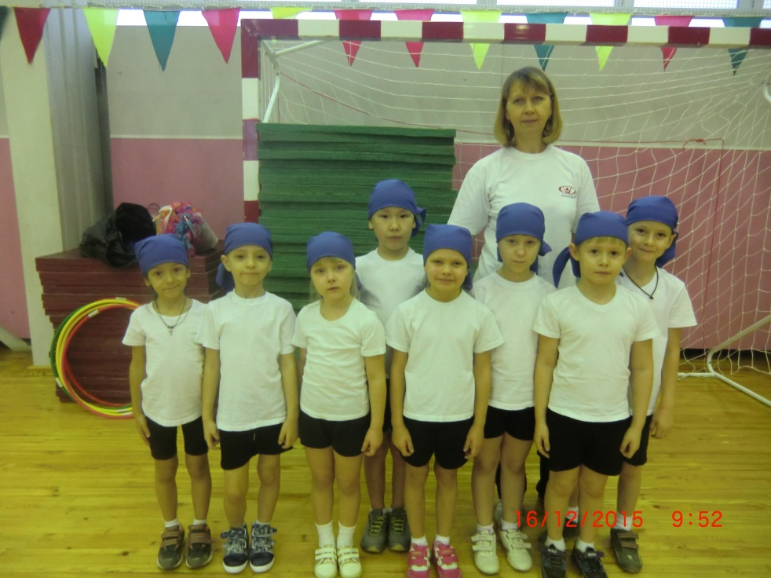
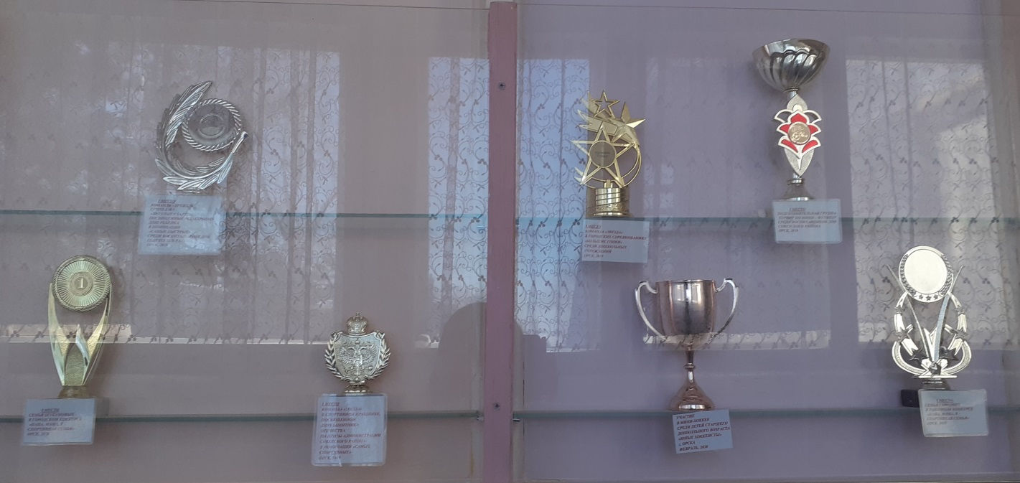
Наши достижения

Slide 18
СПАСИБО ЗА ВНИМАНИЕ!

